Slide 1
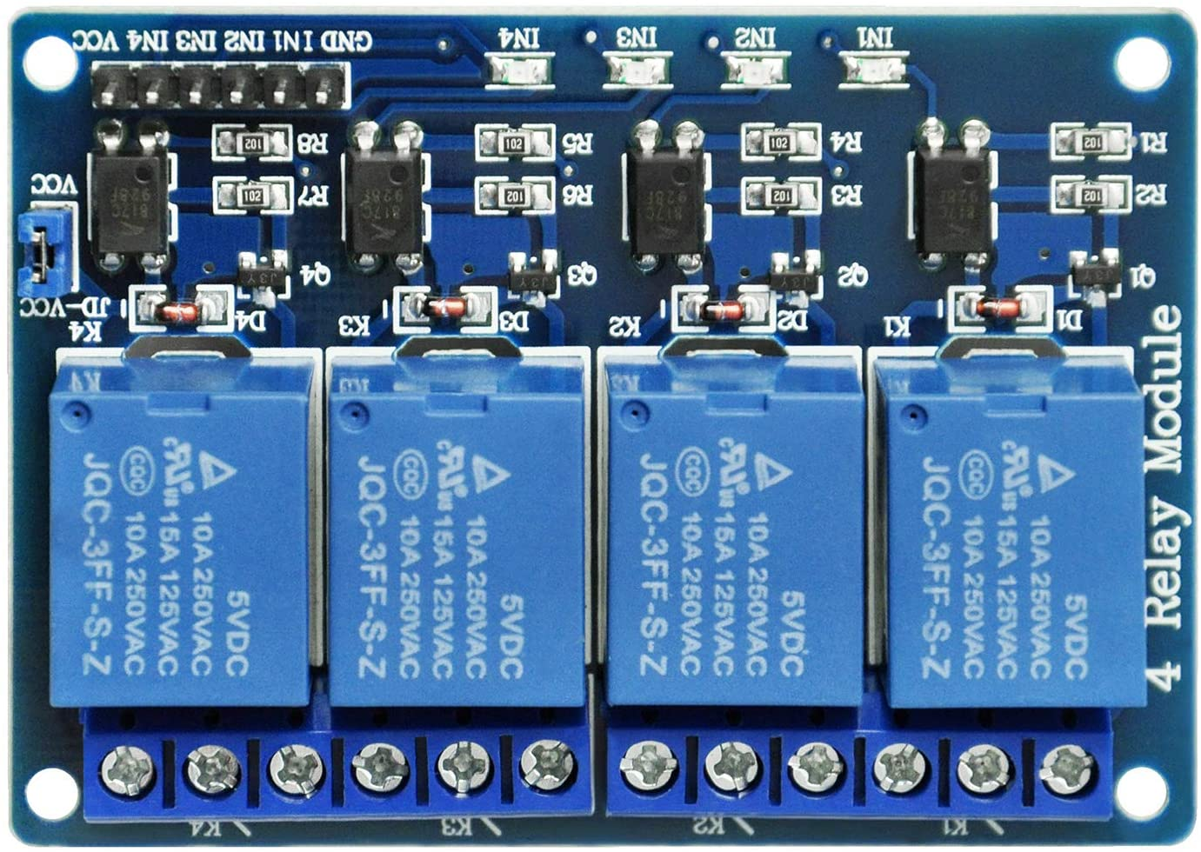

Ontwerpen (besturingsinstallatie) H1.2 Uitvoeringen relaisschakelingen
Technologie
Middenkader Engineering Peter van der Linden

Slide 2

Leerdoelen
Ik ben instaat om de werking van het vertragingsrelais uit te leggen.
Ik ben instaat om de vertragingsrelais symbolen te herkennen.
Ik ben instaat om de werking van de omkeerschakeling uit te leggen.
Ik ben instaat om vertragings- en motorrelaisschakelingen te lezen.

Slide 3
Inhoudsopgave
1.2.1 Inleiding
1.2.2 – 1.2.4 Vertragingsrelais
1.2.5 – 1.2.8 Vertragingsschakeling
1.2.9 – 1.2.14 DC Motorschakeling
1.2.15 – 1.2.20 Verlichtingschakeling
1.2.21 – 1.2.23 Noodknopcircuit
1.2.24 Verwerking

Slide 4
1.2.1 Inleiding
Een relais stuurt door middel van een klein elektrisch signaal een groot verbruiker aan.
Relais komen we tegen in verschillende toepassingen:
Vertragingsschakelingen
Motor schakeling DC
Motor schakelingen AC
Motor schakelingen 3-fase
Noodknopcircuits
Verlichtingsschakelingen

Slide 5

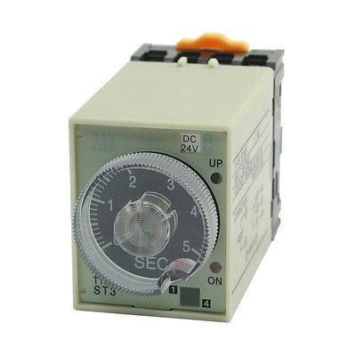
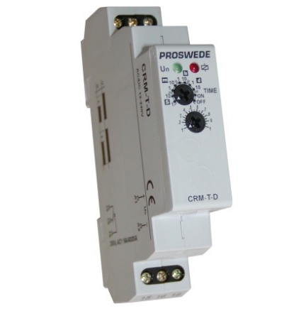

1.2.2 Vertragingsrelais (inschakel vertraging)
Relais met inschakel vertraging
Verbreekcontact
met vertraging
Maakcontact
met vertraging

Slide 6

1.2.3 Vertragingsrelais (uitschakelvertraging)
Relais met uitschakelvertraging
Verbreekcontact
met vertraging
Maakcontact
met vertraging

Slide 7
1.2.4 Vertragingsrelais (voeding)
Relais met uitschakel vertraging.
Relais moet bekrachtigd blijven.
Externe voeding noodzakelijk.
Bekrachtigingspoel
Maakcontact
Verbreekcontact
Externe voeding

Slide 8
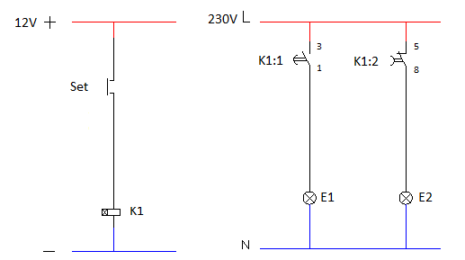
1.2.5 Vertragingsschakeling (inschakelvertraging)
Stuurstroom:
12V
Enkelpolige schakelaar
Bediend
Relais bekrachtigd
Hoofdstroom:
230V
Contacten niet geschakeld
Vertraging van …. Sec / min
Contacten schakelen om
Vertraging elektronisch/mechanisch

Slide 9
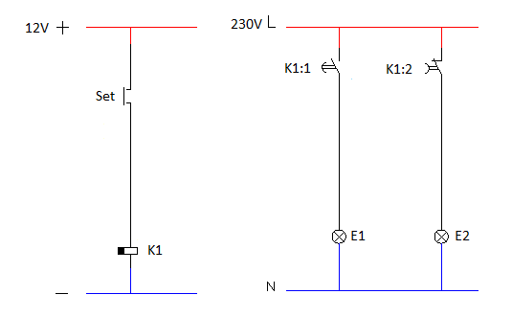
1.2.6 Vertragingsschakeling (uitschakelvertraging)
Stuurstroom:
12V
Enkelpolige schakelaar
Onbediend / losgelaten
Relais bekrachtigd (vertraagd)
Relais schakelt uit
Hoofdstroom:
230V
Contacten in geschakeld
Vertraging van …. Sec / min
Contacten schakelen om
Vertraging elektronisch/mechanisch

Slide 10
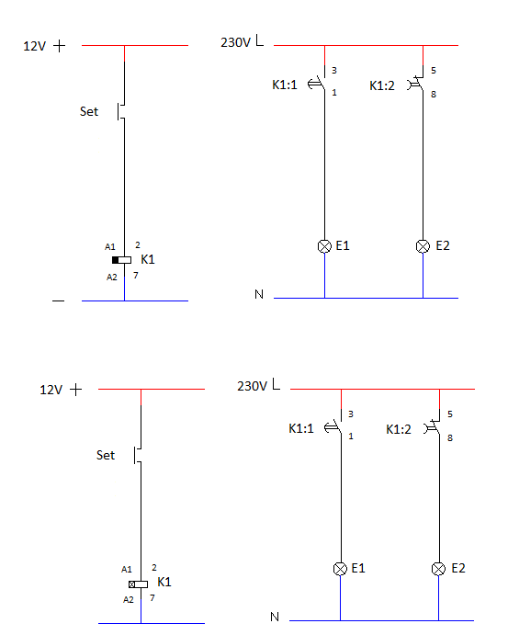
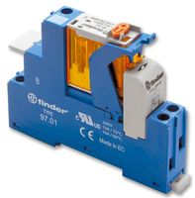
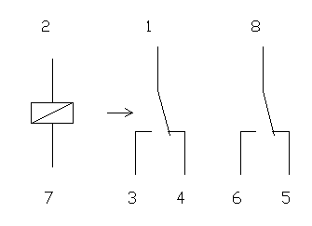
1.2.7 Vertragingsschakeling (relais keuze)
Relais moet bevatten:
1 Ankerspoel
2 interne contacten (minimaal)
Elektronisch / Mechanisch

Slide 11
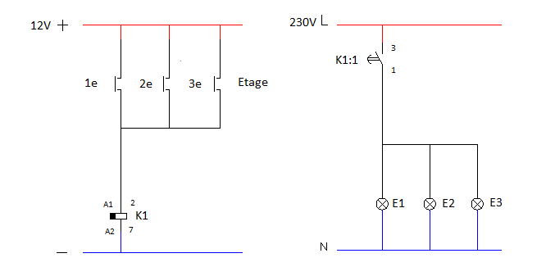
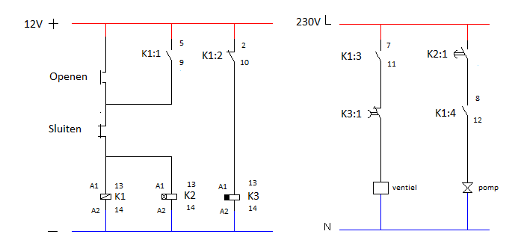
1.2.8 Vertragingsschakeling (voorbeeld)

Slide 12
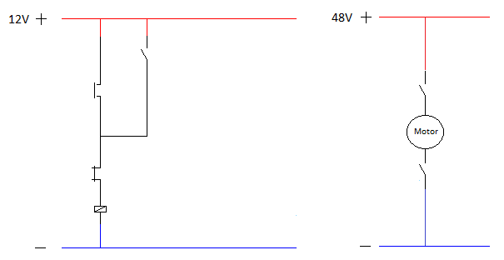
1.2.9 Motorschakeling DC (aan / uit)
Stuurstroom:
12V
Set drukknop bekrachtigd relais
Geheugenstand (overneemcontact)
Verbreek verbinden tussen relais -
en interne schakelaar
Drukknop (RESET)
Hoofdstroom:
48V
Interne schakelaar schakelt motor
Gesloten stroomkring
Motor gaat aan
Dubbelpolig

Slide 13
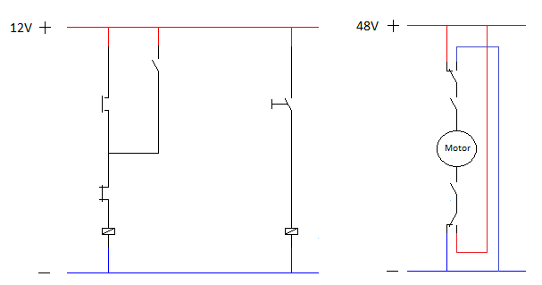
1.2.10 Motorschakeling DC (linksom-rechtsom)
Stuurstroom:
12V
Enkelpolige schakelaar
Niet bediend / wel bediend
Relais niet / wel bekrachtigd
Hoofdstroom:
48V
Motor rechtsom draaien (+ → -)
Gesloten stroomkring
Motor gaat rechtsom draaien
Hoofdstroom:
48V
Motor linksom draaien (- → +)
Gesloten stroomkring
Motor gaat Linksom draaien

Slide 14
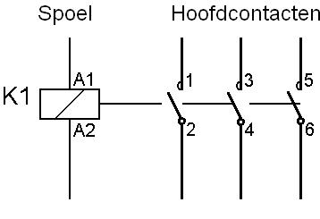
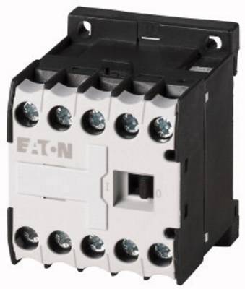
1.2.11 Motorschakeling DC (groot vermogen)
Wanneer er een motor wordt gekozen met een groot vermogen, zal de stroom door het relais hoog zijn.
Bij een te grote stroom kunnen de interne contacten blijven plakken.
Daarom worden er relais gebruikt met hoogvermogens contacten.

Slide 15
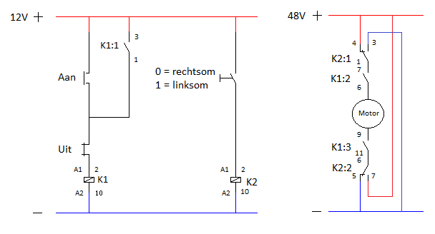
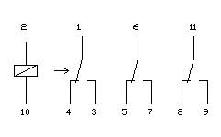
1.2.12 Motorschakeling DC (relais keuze)
Relais moet bevatten:
1 Ankerspoel
3 interne contacten (minimaal)
Vermogens contacten?

Slide 16
1.2.13 Motorschakeling DC (Veiligheid)
SET (aan) en RESET (uit) drukknoppen beide tegelijkertijd ingedrukt.
RESET functie overwint.
Motor gaat uit.
Reset dominant

Slide 17
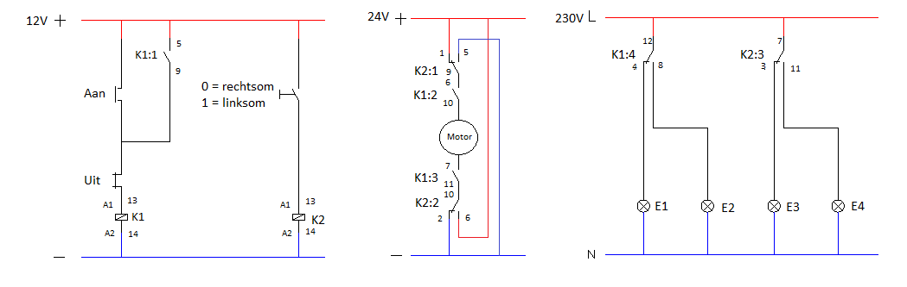
1.2.14 Motorschakeling DC (voorbeelden)

Slide 18
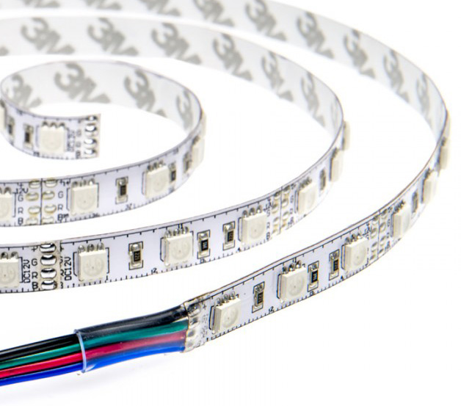
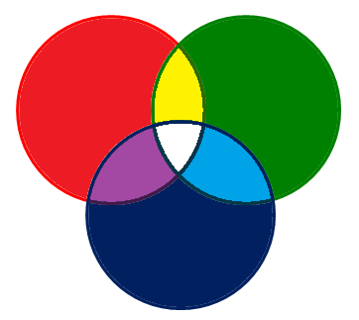
1.2.15 Verlichtingsschakeling (LED-strip RGB)
RGB LED-strip:
Kleur Rood (-)
Kleur Groen (-)
Kleur Blauw (-)
Common aansluiting:
Plus aansluiting (+)

Slide 19
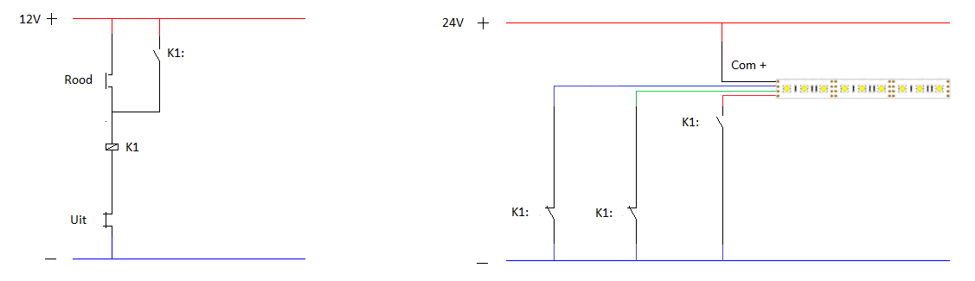
1.2.16 Verlichtingsschakeling (kleur schakelen 1)
Stuurstroom:
12V
Set drukknop voor kleur Rood
Schakelt K1
Overneemcontact
Hoofdstroom:
24V
Maak contact (Rood)
Verbreek contact (Groen)
Verbreek contact (Blauw)

Slide 20
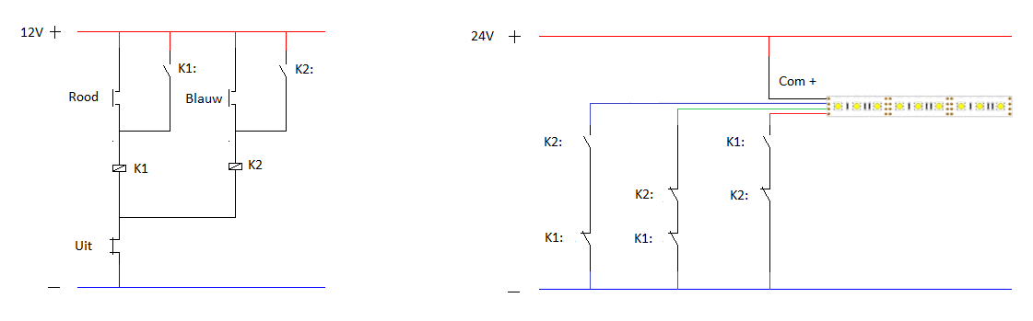
1.2.17 Verlichtingsschakeling (kleur schakelen 2)
Stuurstroom:
12V
Set drukknop voor kleur Blauw
Schakelt K2
Overneemcontact
Hoofdstroom:
24V
Maak contact (Blauw)
Verbreek contact (Groen)
Verbreek contact (Rood)

Slide 21
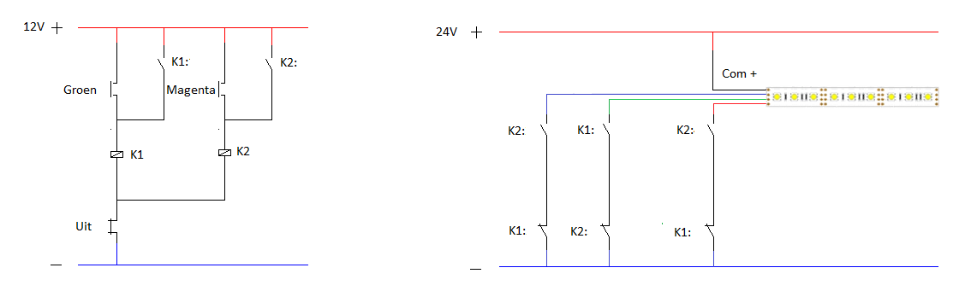
1.2.18 Verlichtingsschakeling (kleur schakelen 3)
Stuurstroom:
12V
Set drukknop voor kleur Magenta
Schakelt K1
Overneemcontact
Hoofdstroom:
24V
Kleur Magenta
Maak contact (Rood)
Maak contact (Blauw)
Verbreek contact (Groen)

Slide 22
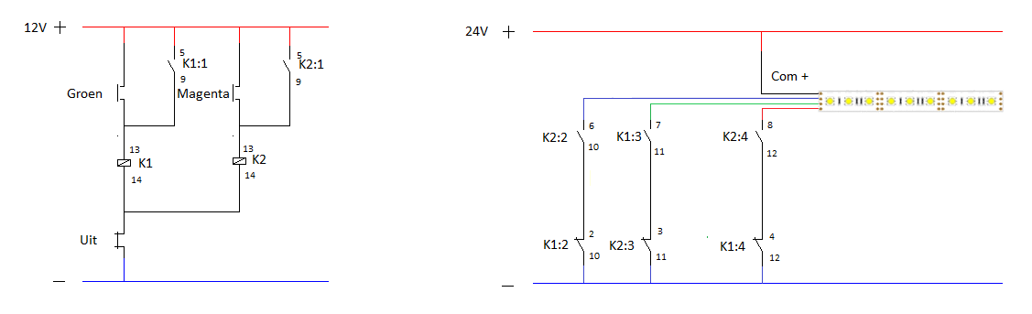
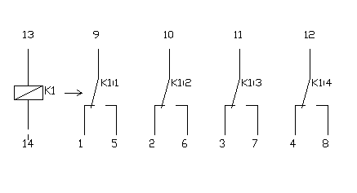
1.2.19 Verlichtingsschakeling (Relais keuze)
Relais moet bevatten:
1 Ankerspoel
4 interne contacten (minimaal)

Slide 23
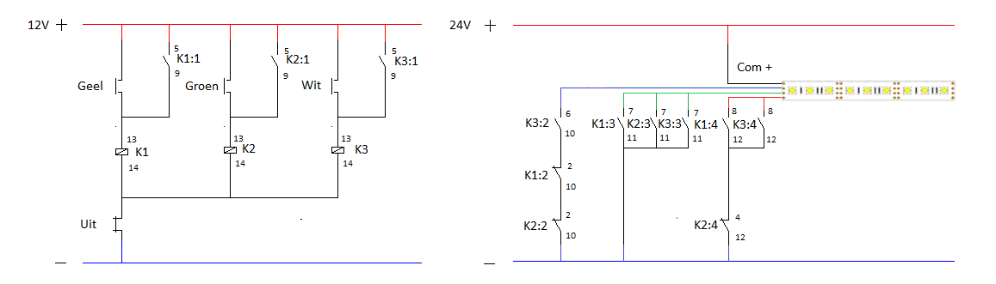
1.2.20 Verlichtingsschakeling (voorbeeld)

Slide 24
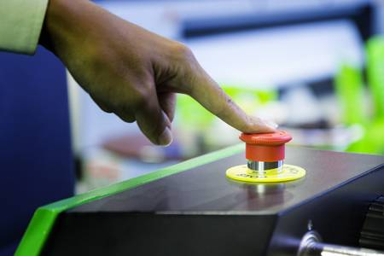
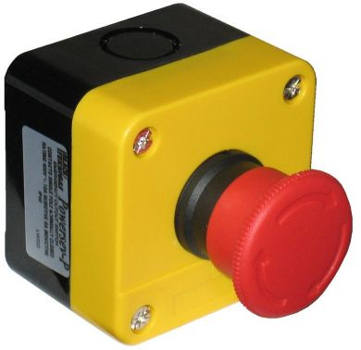
1.2.21 Noodknopcircuit (Noodstop)
Een noodstop wordt volgens de NEN en NEC uitgevoerd in:
Rood kleurige knop
Geel kleurige achtergrondplaat
Een noodstop moet na gebruik, eerst ontgrendeld worden:
Kwartslag draaien
Terugtrekken

Slide 25
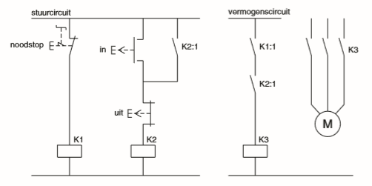
1.2.22 Noodknopcircuit (conventioneel)
De noodstop onderbreekt de stuurstroom.
Het relais valt af.
De belasting wordt uitgeschakeld.
Schakeling is door noodstop en relais kwetsbaar.
Risico’s:
Kortsluitstroom (verkleving contacten)
Overbelastingstroom (verkleving contacten)
Mechanische gebreken (ouderdom)
Deze techniek voldoet niet meer aan
de huidige gestelde veiligheidseisen.

Slide 26
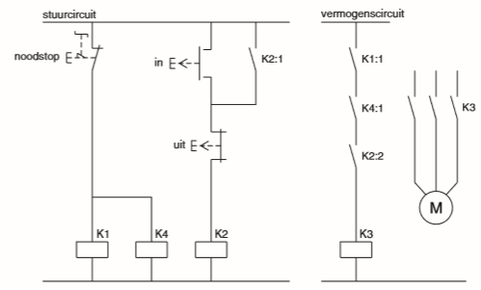
1.2.23 Noodknopcircuit (redundantie)
Redundantie betekent dat in het geval van storing het ene systeem het andere systeem moet kunnen overnemen.
De noodstop onderbreekt de stuurstroom.
Het relais 1 en/of relais 2 valt af (redundantie).
De belasting wordt uitgeschakeld.
Schakeling is door redundantie minder kwetsbaar
Risico’s:
Eén van de relais kan defect raken
Status van relais wordt niet gedetecteerd.
Deze techniek voldoet niet meer aan
de huidige gestelde veiligheidseisen.

Slide 27

1.2.24 Verwerking
Vragen uit het werkboek
Vraag 1 t/m 8

